Slide 1
FinantsApp
Andero Mägi
Sander Melles
Kenrih Korol
TARge23

Slide 2
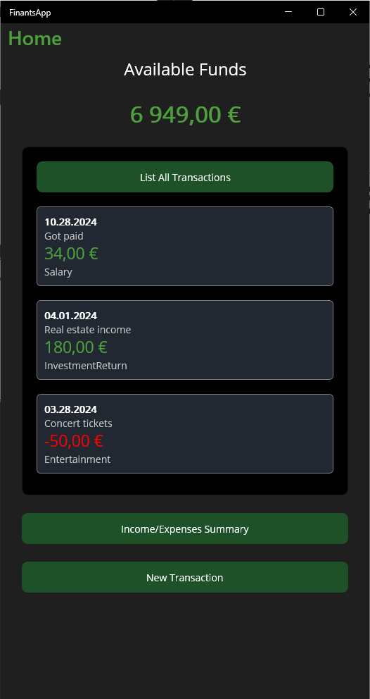
MainPage
Kirjutaja: Andero Mägi

Slide 3
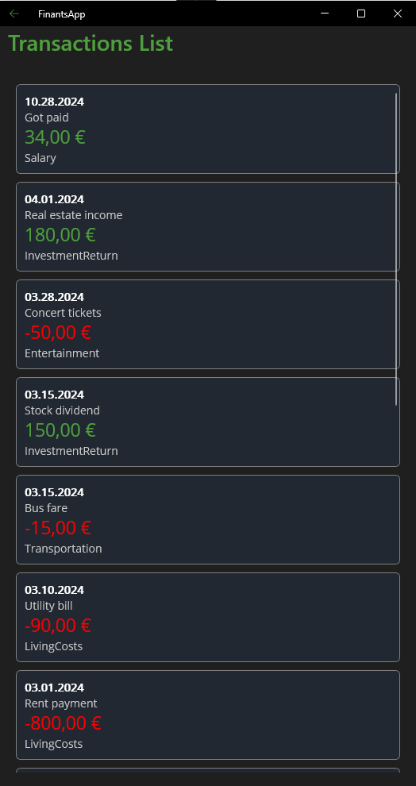
TransactionListPage
Kirjutaja: Andero Mägi

Slide 4
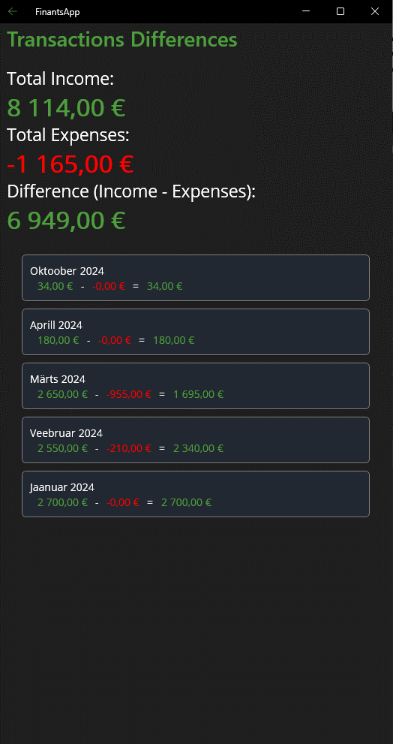
TransactionDifferencePage
Kirjutaja: Andero Mägi

Slide 5
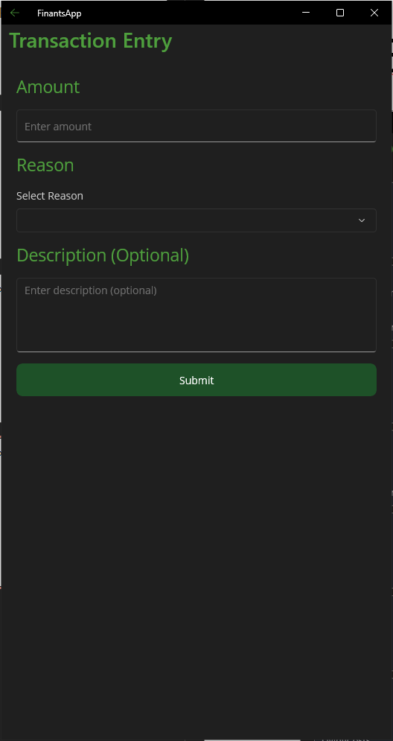
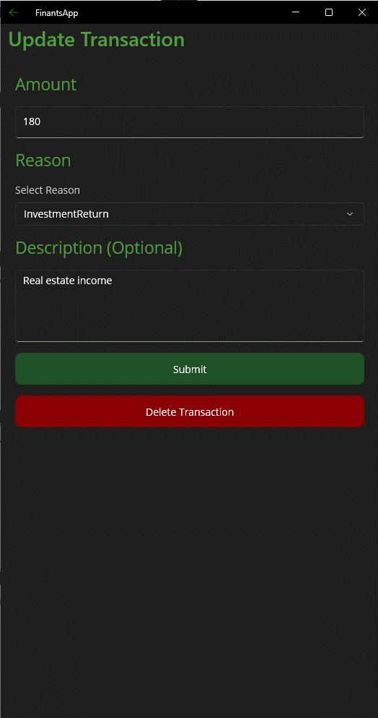
TransactionEntryPage
Kirjutaja: Andero Mägi

